Slide 1
Pembelian Tiket Film Bioskop
Link github :
https://github.com/FarisRaihanNurRahmat/AplikasiPembelianTiket
NAMA : FARIS RAIHAN NUR RAHMAT
NIM : 2200018342
KELAS : H

Slide 2
DESKRIPSI APLIKASI
Aplikasi Java yang saya buat adalah aplikasi pembelian tiket film bioskop. Aplikasi ini berfungsi untuk memudahkan pembelian tiket film bioskop. Pengguna dapat memilih film yang ingin ditonton, memasukkan jumlah tiket, dan melihat total harga yang harus dibayar.

Slide 3
Fitur-fitur
01.
Tampilan Awal
02.
Cara Kerja
>
<
Menampilkan Sebuah Aplikasi pembelian tiket film bioskop dan terdapat pilihan film yang ingin ditonton
Jika pengguna telah mengisi nama dan film yang dipilih, lalu dia mengklik bayar maka hasil pemesanan akan muncul, namum jika pengguna mengklik batal maka pengisian tikett akan dikosongkan, yang terakhir jika mengklik keluar maka pengguna akan keluar dari aplikasi tersebut
<
>
<
<

Slide 4
Alur Kerja
1.
Pelanggan Memilih film yang ingin ditonton
2.
Pelanggan memasukkan nama mereka untuk identifikasi pesanan.
3.
Pelanggan memasukkan jumlah tiket yang diinginkan untuk setiap film
4.
Aplikasi menghitung total harga berdasarkan jumlah tiket yang dibeli dan harga masing-masing film.
5.
Aplikasi menampilkan daftar pesanan yang telah dibuat, termasuk nama pelanggan, film yang dibeli, jumlah tiket, dan total harga.

Slide 5
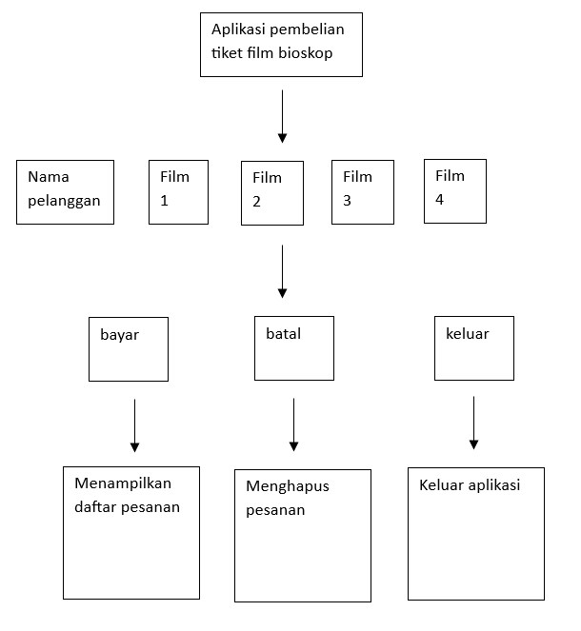
Diagram Class

Slide 6
Rancangan Antarmuka
Form pemesanan tiket terdiri dari beberapa kolom berikut:
Nama pelanggan
Jumlah tiket Siksa Neraka
Jumlah tiket Budi Pekerti
Jumlah tiket Jhon Wick
Jumlah tiket Aquaman
Kolom nama pelanggan adalah kolom wajib yang harus diisi oleh pengguna.
Tombol bayar digunakan untuk memproses pemesanan tiket. Saat tombol ini diklik, aplikasi akan menghitung total harga tiket dan menampilkannya di kolom total harga.
Tombol batal digunakan untuk membatalkan pemesanan tiket. Saat tombol ini diklik, semua data yang telah diisi di form pemesanan tiket akan dihapus.
Tombol keluar digunakan untuk keluar dari aplikasi. Saat tombol ini diklik, aplikasi akan ditutup.

Slide 7
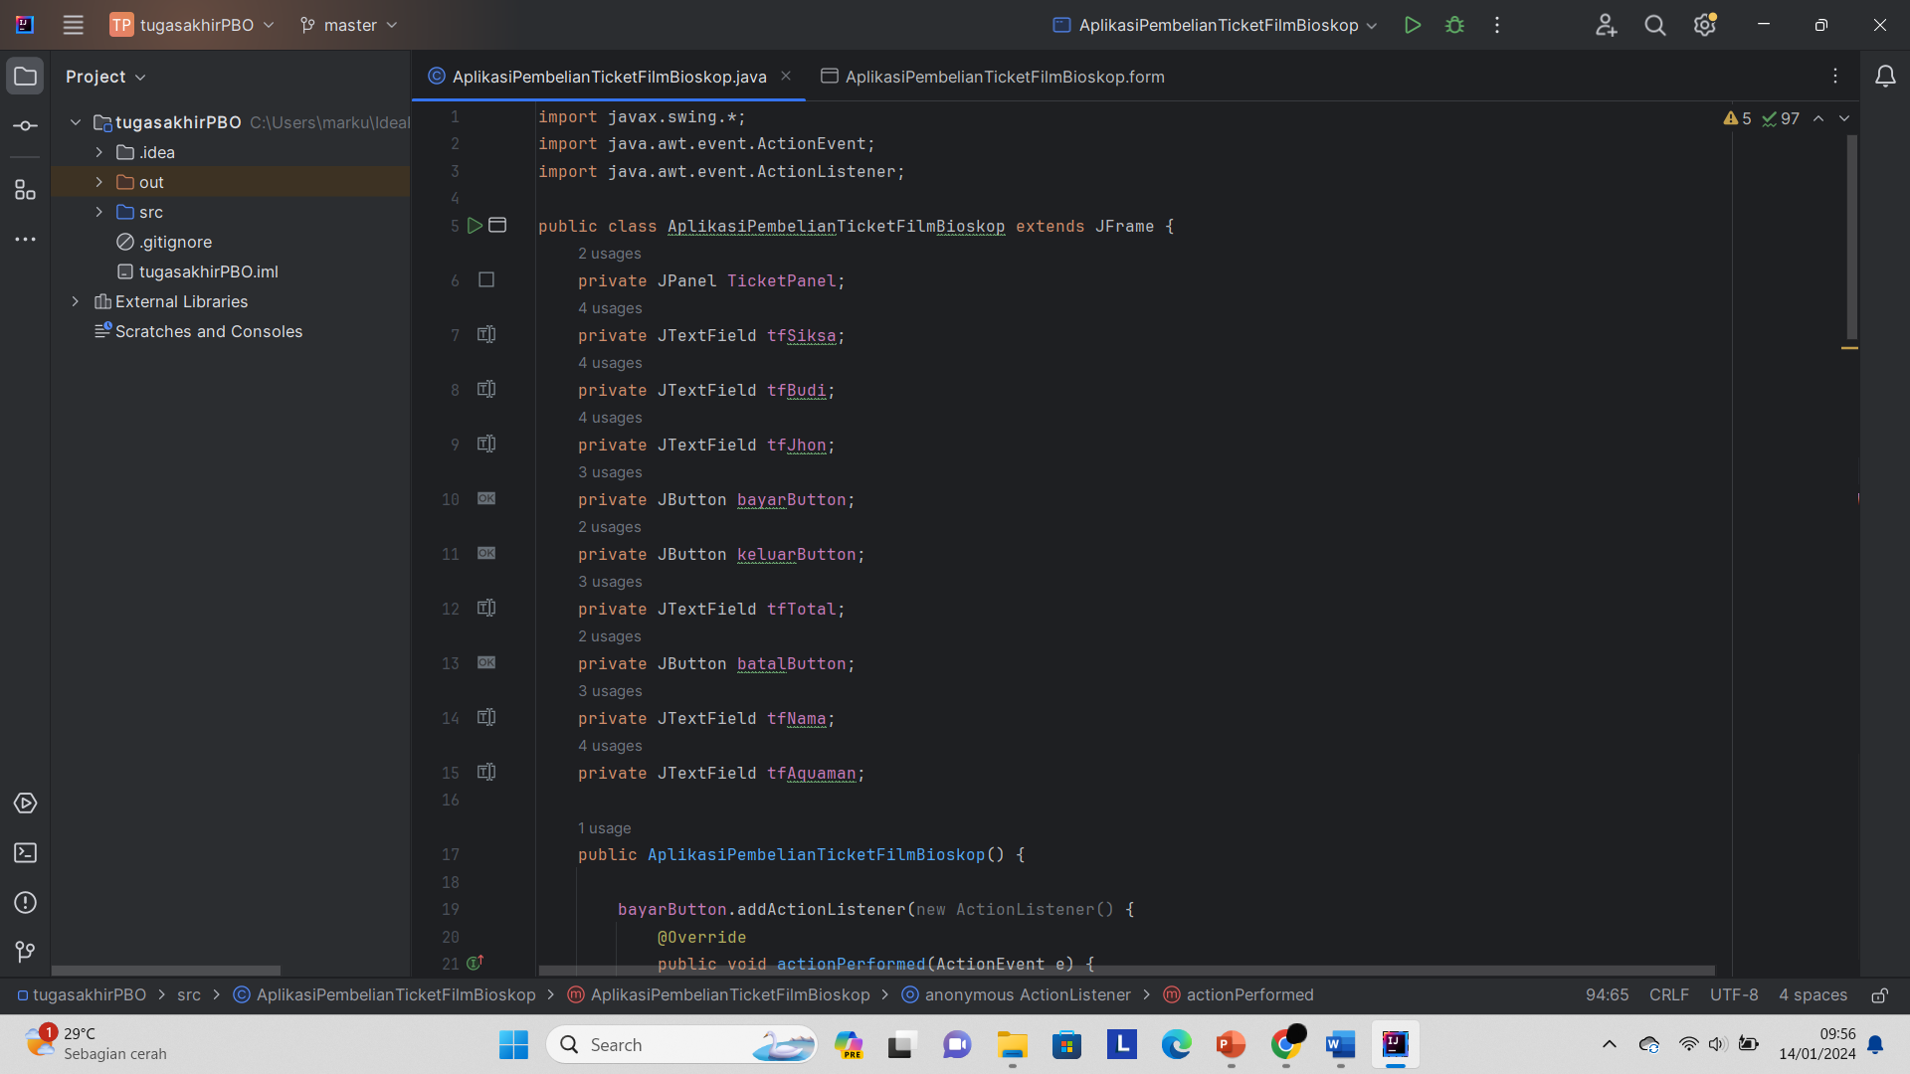
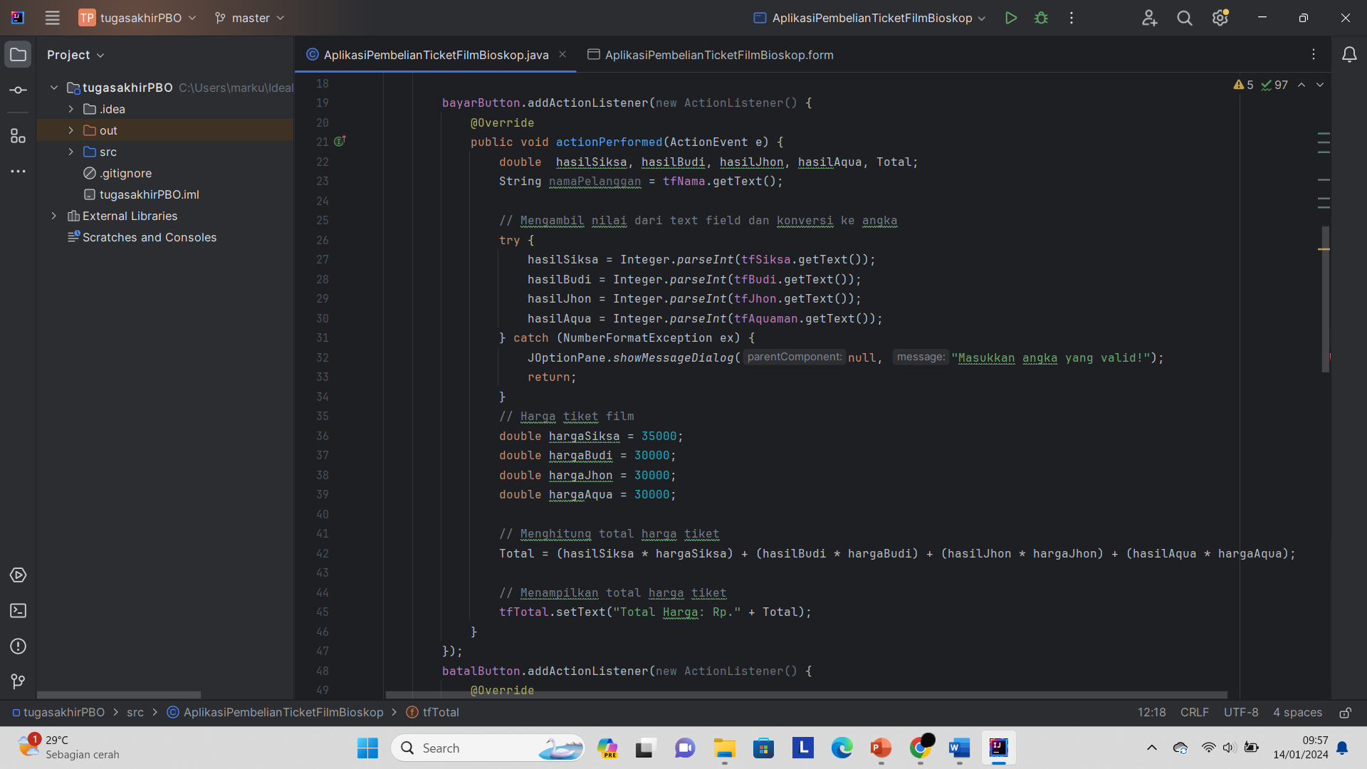
Screenshot coding IDE

Slide 8
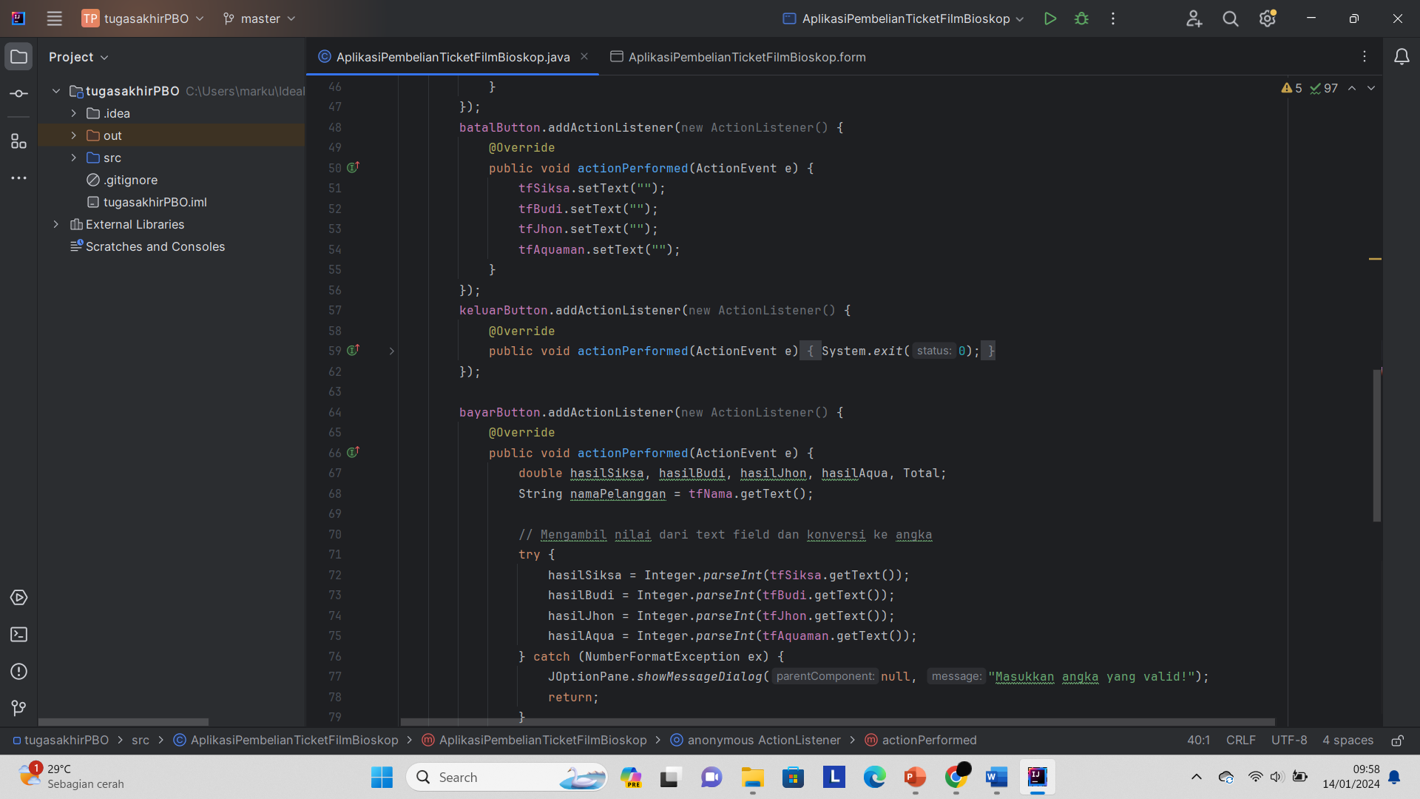
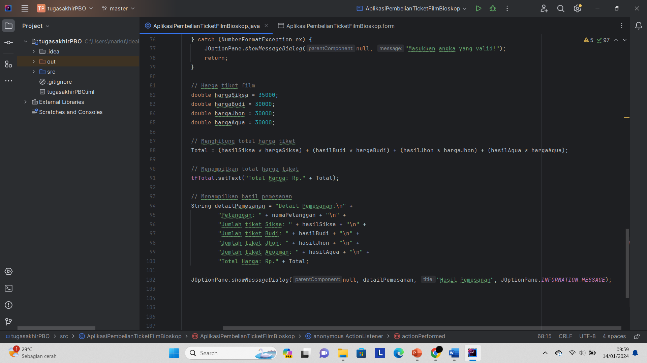
Screenshot coding IDE

Slide 9
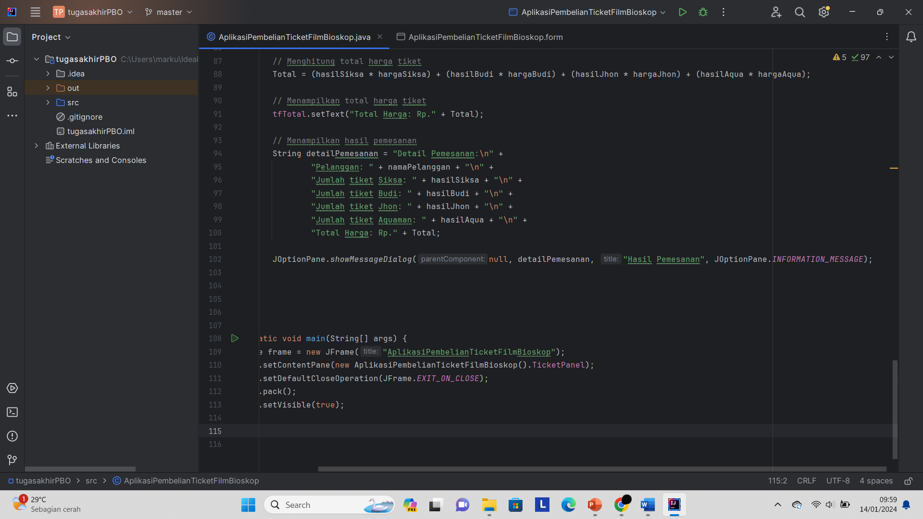
Screenshot coding IDE

Slide 10
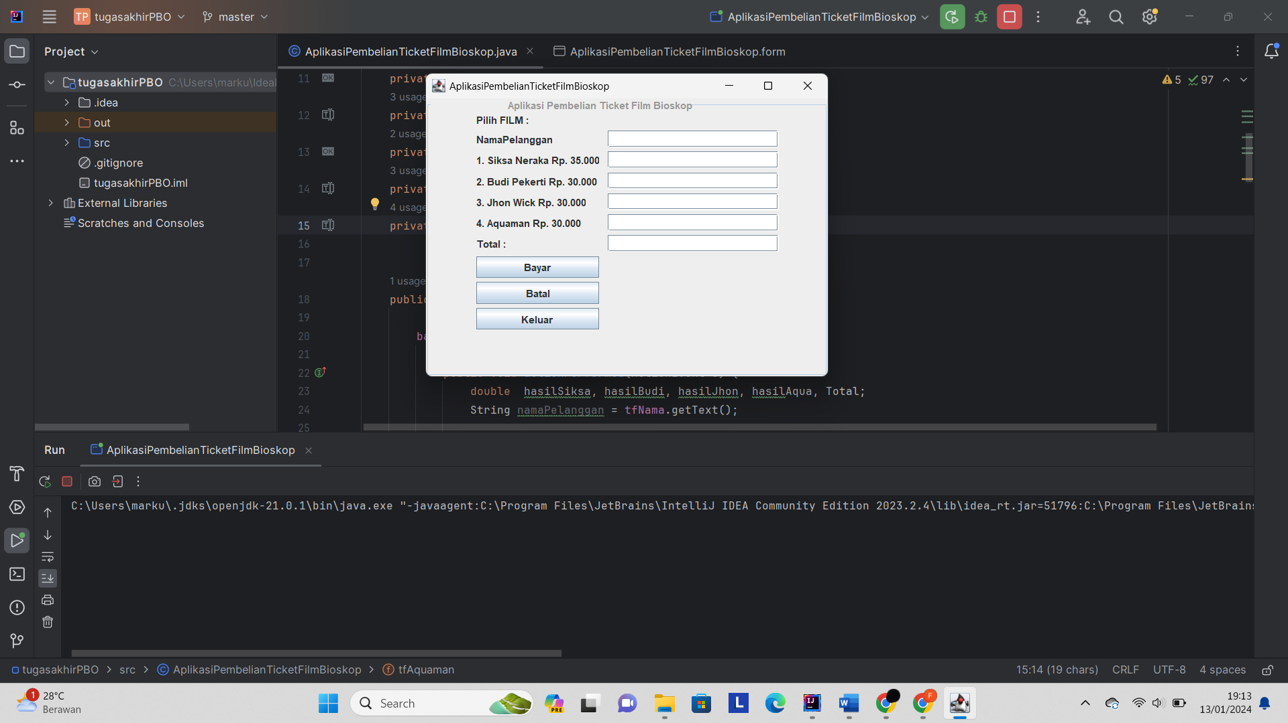
Tampilan luaran program

Slide 11
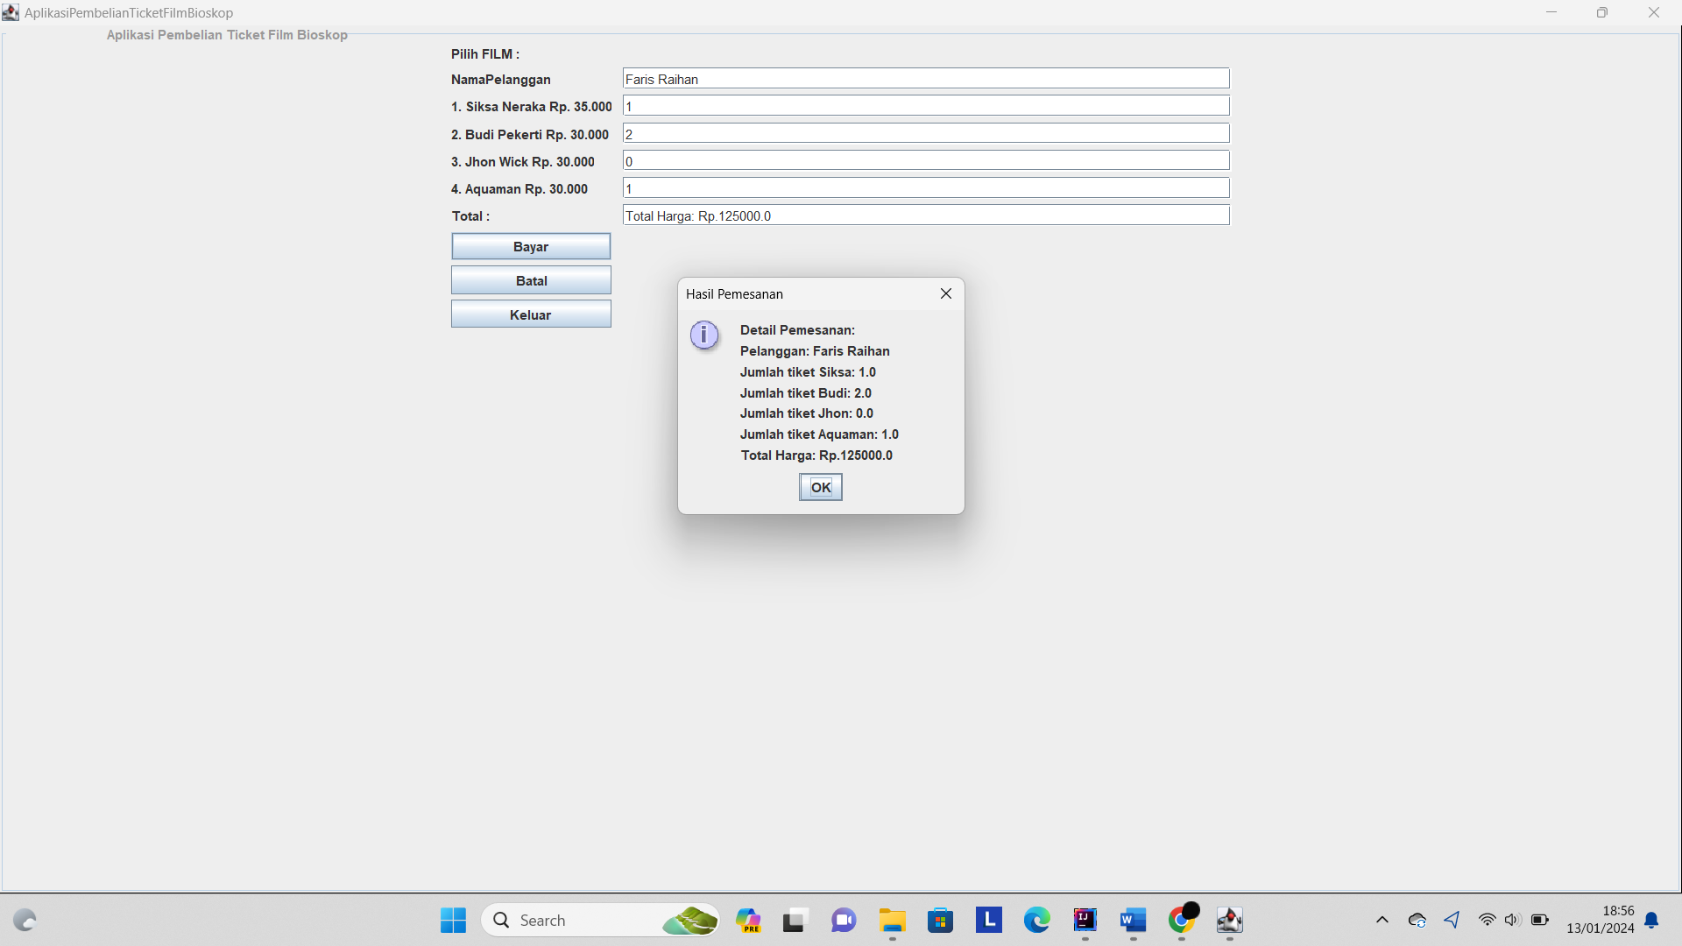
Tampilan luaran program

Slide 12
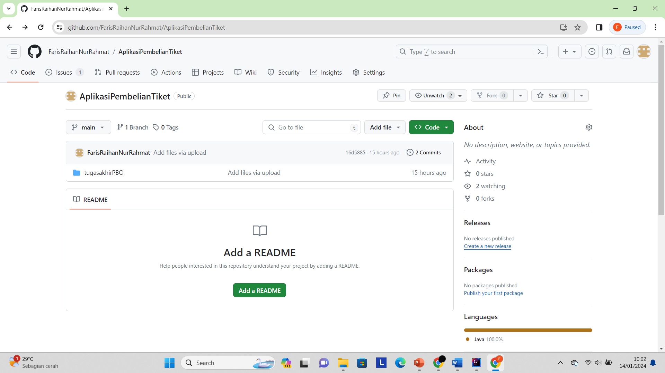
Tampilan Github

Slide 13
THANK YOU

